Slide 1
DERİN ÖĞRENME: LSTM
20231556014-ABDULKADİR CESUROĞLU
20231556016-ERHAN YİĞİT ER
20231556007-SARA PAYVAR

Slide 2
İçindekiler:
1.LSTM Nedir?
2.LSTM mimarisi nedir?
3.LSTM avantajları ve dezavantajları nelerdir?
4.LSTM mimarisi kullanarak, Apple hissesi fiyat tahmini ve öngörüsü.

Slide 3

LSTM Nedir?
Uzun Kısa Süreli Bellek (LSTM), sıralı verilerdeki uzun vadeli bağımlılıkları yakalamanın zorluklarının üstesinden gelmek için tasarlanmış bir tür tekrarlayan sinir ağıdır (RNN).

Slide 4
LSTM Nedir?
LSTM'ler, bağlamsal bilgilerin uzun süreler boyunca korunmasının çok önemli olduğu zaman serisi verileri ve doğal dil işlemeyi içeren görevlerde özellikle etkilidir.

Slide 5
LSTM Nedir?
LSTM'ler, bağlamsal bilgilerin uzun süreler boyunca korunmasının çok önemli olduğu zaman serisi verileri ve doğal dil işlemeyi içeren görevlerde özellikle etkilidir.

Slide 6
LSTM Mimarisi Nedir?
Bir LSTM ağı, her biri üç önemli kapıyla donatılmış bellek hücrelerinden oluşur: Unutma Kapısı, Giriş Kapısı ve Çıkış Kapısı. Bu kapılar, hücrenin içine ve dışına bilgi akışını kontrol ederek LSTM'lerin zaman içinde bilgiyi seçici olarak depolamasına, almasına ve güncellemesine olanak tanır.

Slide 7
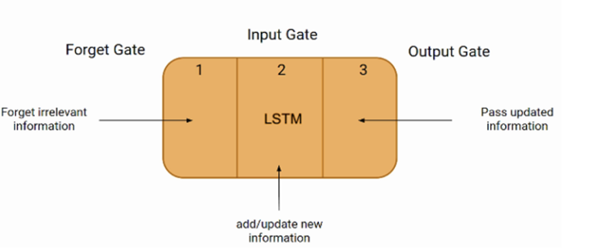
LSTM Mimarisi Nedir?

Slide 8
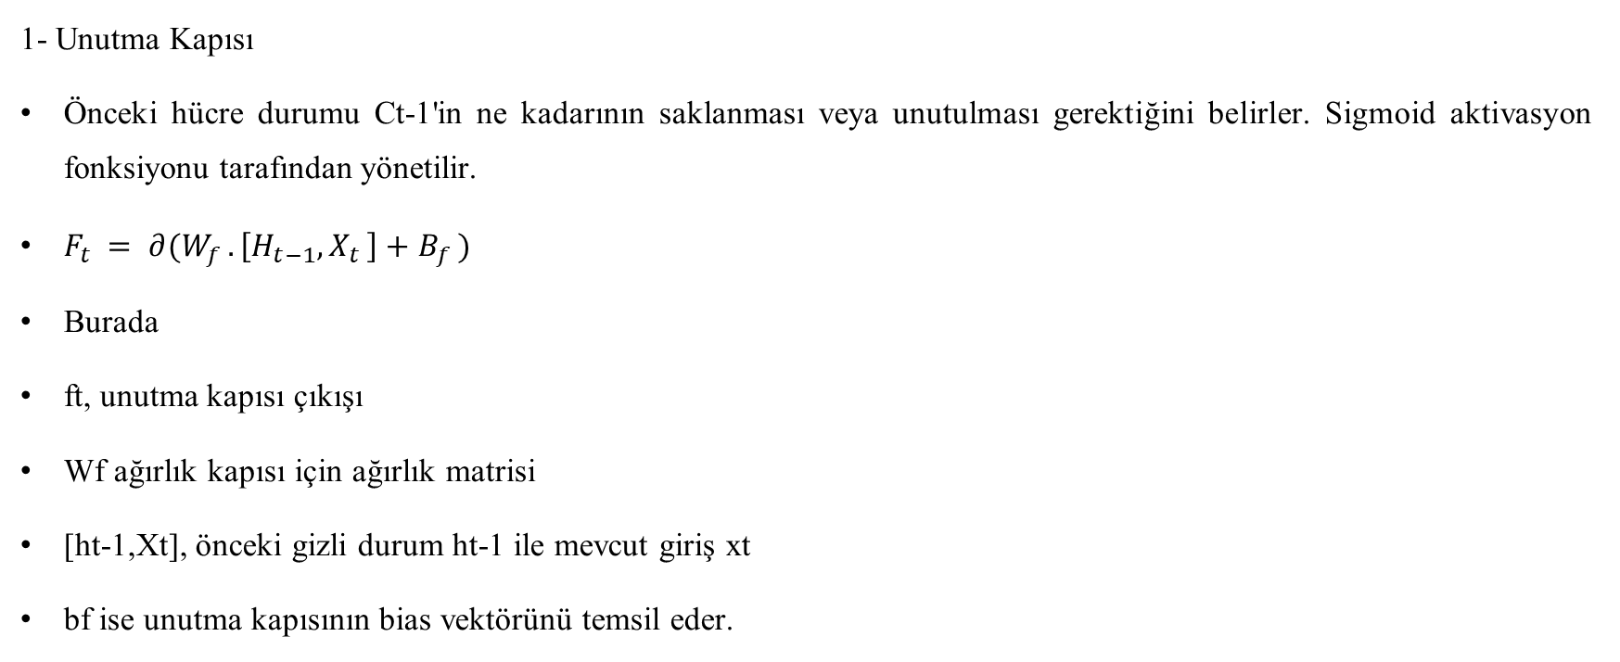
LSTM Mimarisi Nedir?
1- Unutma Kapısı
Önceki hücre durumu Ct-1'in ne kadarının saklanması veya unutulması gerektiğini belirler. Sigmoid aktivasyon fonksiyonu tarafından yönetilir.
$F_{t }= ∂(W_{f }.\left[H_{t−1},X_{t }\right]+B_{f })$
Burada
ft, unutma kapısı çıkışı
Wf ağırlık kapısı için ağırlık matrisi
[ht-1,Xt], önceki gizli durum ht-1 ile mevcut giriş xt
bf ise unutma kapısının bias vektörünü temsil eder.

Slide 9
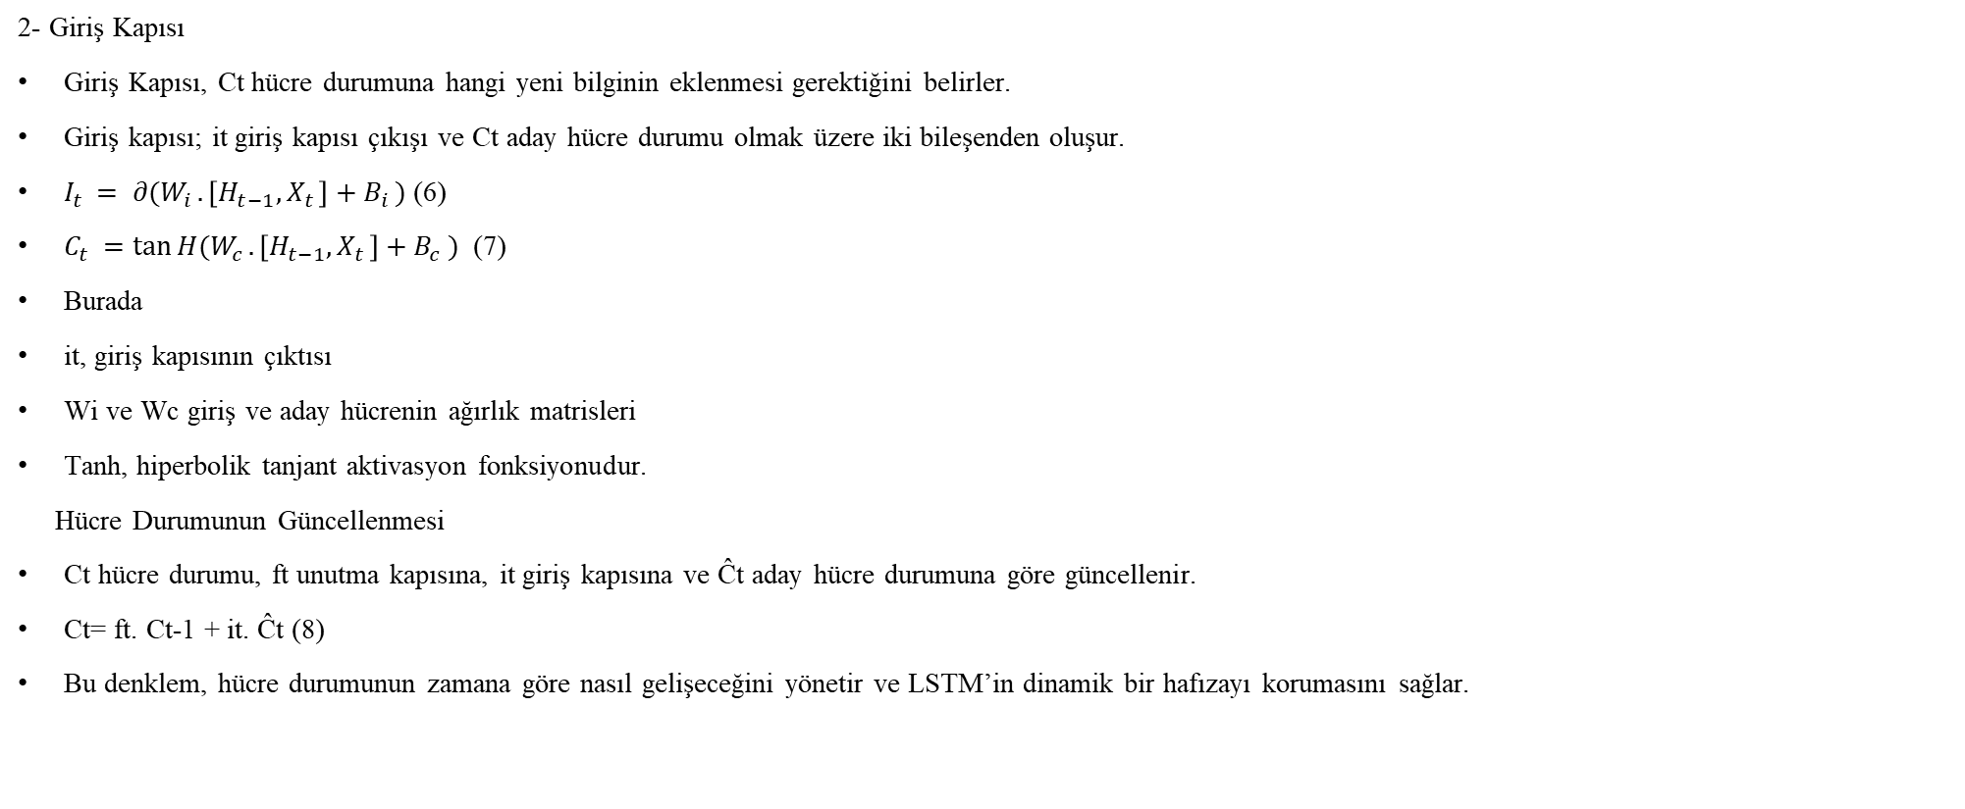
LSTM Mimarisi Nedir?
2- Giriş Kapısı
Giriş Kapısı, Ct hücre durumuna hangi yeni bilginin eklenmesi gerektiğini belirler.
Giriş kapısı; it giriş kapısı çıkışı ve Ct aday hücre durumu olmak üzere iki bileşenden oluşur.
$I_{t }= ∂(W_{i }.\left[H_{t−1},X_{t }\right]+B_{i })$ (6)
$C_{t }=\tan{H(W_{c }.\left[H_{t−1},X_{t }\right]+B_{c }) }$ (7)
Burada
it, giriş kapısının çıktısı
Wi ve Wc giriş ve aday hücrenin ağırlık matrisleri
Tanh, hiperbolik tanjant aktivasyon fonksiyonudur.
Hücre Durumunun Güncellenmesi
Ct hücre durumu, ft unutma kapısına, it giriş kapısına ve Ĉt aday hücre durumuna göre güncellenir.
Ct= ft. Ct-1 + it. Ĉt (8)
Bu denklem, hücre durumunun zamana göre nasıl gelişeceğini yönetir ve LSTM’in dinamik bir hafızayı korumasını sağlar.

Slide 10

LSTM Mimarisi Nedir?
3- Çıkış Kapısı
Çıkış Kapısı, güncellenmiş hücre durumu Ct'ye dayalı olarak bir sonraki gizli durumu (Ht) belirler.
Çıkış kapısı Ot ve hücre durumunun hiperbolik tanjantından oluşur.
Hücredeki bilgileri kullanarak çıktı üretir.
$O_{t }= ∂(W_{o }.\left[H_{t−1},X_{t }\right]+B_{o }) \text{(}\text{9}\text{)}$
$H_{t }=O_{t }\tan{(C_{t }) }$(10)
Burada
ot, çıkış kapısı çıktısı
Wo, çıkış kapısının ağırlık matrisi
σ ise sigmoid aktivasyon fonksiyonudur.

Slide 11
LSTM Mimarisi Nedir?
Özetle, LSTM ağları, geleneksel RNN'lerdeki kaybolan ve patlayan gradyan sorunlarını ele almak ve uzun vadeli bağımlılıkları etkili bir şekilde yakalamalarına ve yaymalarına olanak sağlamak üzere tasarlanmıştır. Unutma, giriş ve çıkış kapılarının karmaşık etkileşimi ve hücre durumu güncellemesi, LSTM'lerin gelişmiş bellek tutma özelliğiyle sıralı verileri modellemesine olanak tanır. Mimarinin esnekliği ve geçici olarak uzaktaki bilgilerden öğrenme yeteneği, LSTM'leri çeşitli uygulamalarda güçlü bir araç haline getirir.

Slide 12
LSTM avantajları ve dezavantajları nelerdir?
LSTM avantajları:
bellek hücreleri sayesinde uzun dönem etkisini analize katabiliyor olması.
Vanishing gradient problem. (öğrenme hızı ile alakalı problem) alpha katsayısının çok küçük olmasından kaynaklı olarka, eski verilerden öğrenme yapma işlemi çok zorlaşır.
Konuşma, diyalog, metin vb. seri halindeki veri setlerinde oldukça kullanışlı bir metot.
Geleneksel RNN’lerin aksine uzun serilere karşı güçlendirilmiş bir yapısı var.
Kısa ve uzun dönem öğrenme belleklerinin bağımsız olması.

Slide 13
LSTM avantajları ve dezavantajları nelerdir?
Dezavantajları:
Karmaşıklık: geleneksel RNN’lere göre LSTM modelleri daha karmaşık modellerdir. Bunun nedeni, çok sayıda bellek hücresi ve kapı olması. Bu karmaşıklık öğrenme sürecini zorlaştırabilir.
Aşırı öğrenme problemi: diğer tüm derin öğrenme modelleri gibi küçük veri setleri karşısında aşırı öğrenme problemi ile karşılaşabilecek bir modeldir.

Slide 14
LSTM avantajları ve dezavantajları nelerdir?
Dezavantajları:
Hesaplama zorluğu, karmaşıklıktan kaynaklanan zorluklar, büyük veri setlerine karşı bu durumu daha kötü hale getirmektedir. Neredeyse gerçek zamanlı uygulamalarda LSTM modellerini mümkün değildir.
Tuning zorluğu: LSTM mimarisinin çok sayıda katman ve hiperparametre içerdiğinden dolayı, optimizasyon ve tuning işlemi oldukça zordur. Optimal öğrenme oranını tespit etmek oldukça karmaşık bir süreçtir.
Anlaşılma zorluğu, oldukça karmaşık bir mimariye sahip olan LSTM modelleri, kimi zaman kullanıcılar tarafından anlaşılması mümkün olmayabilir, bu yüzden şeffaf ve açıklanması gereken uygulamalarda pek kullanışlı bir mimari değildir.

Slide 15
LSTM mimarisi kullanarak, Apple hissesi fiyat tahmini ve öngörüsü.
Veri Seti: Apple inc şirketinin 29.04.2019 ve 29.04.2024 tarihleri arasındaki hisse fiyatlarıdır.
Dependent Variable (Bağımlı Değişken): Günlük Açılış Fiyatları.
Features ( Bağımsız Değişkenler ): önceki günlerin açılış fiyatları, kapanış fiyatları, en yüksek fiyat, en düşük fiyat ve düzeltilmiş kapanıştır.
Analizde kullanılan araçlar:
Python 3.11
Scikit-learn
Tensorflow
Seaborn
Pandas
Numpy
Matplotlib

Slide 16
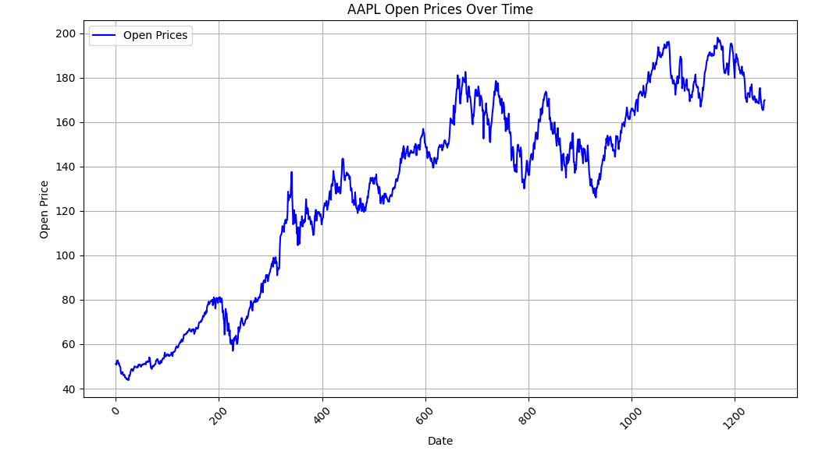
LSTM mimarisi kullanarak, Apple hissesi fiyat tahmini ve öngörüsü.

Slide 17
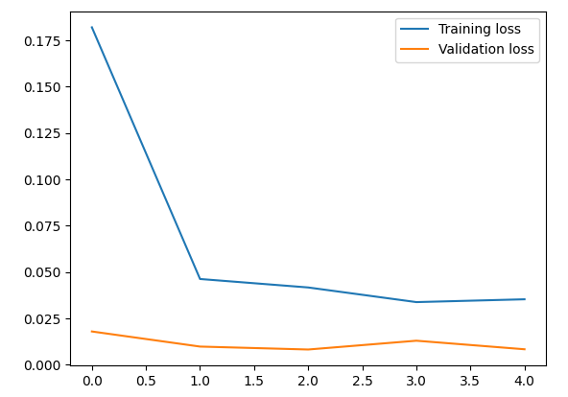
Öğrenme ve Doğrulama Maliyeti

Slide 18
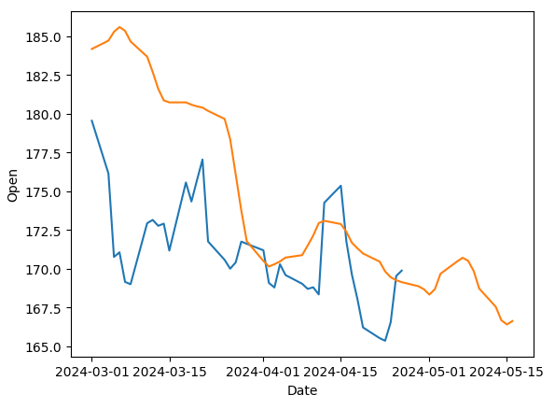
Gerçek ve Tahminlenmiş Veri

